Slide 1
Richieste di Assistenza - PADDI
How to use

Slide 2
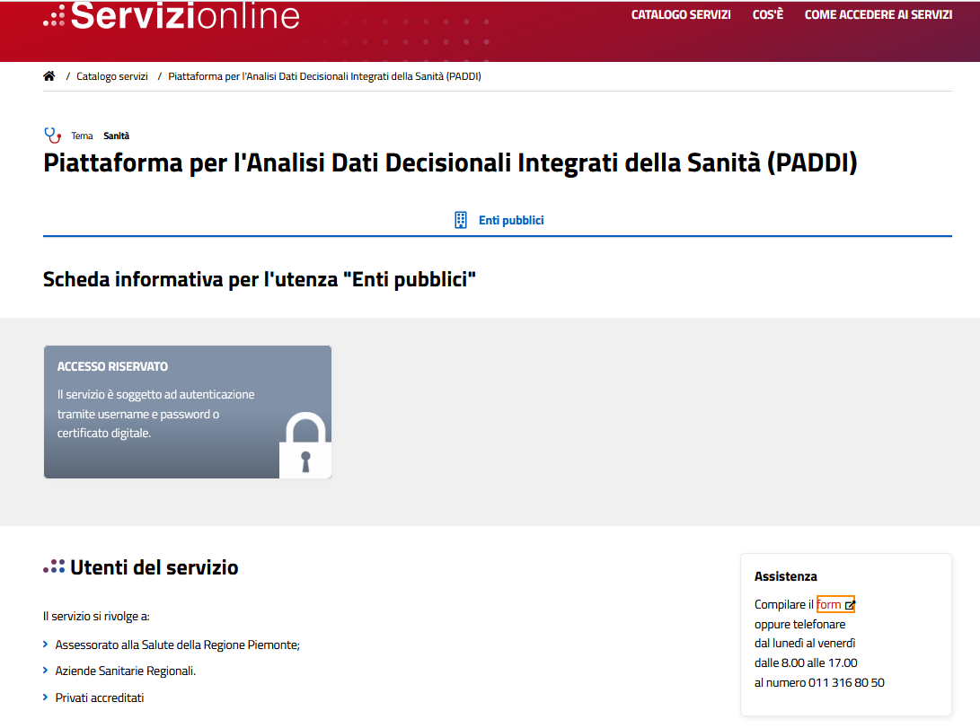
Accesso al servizio di assistenza
Per accedere al servizio che fornisce assistenza per la Piattaforma PADDI collegarsi al link:
Cliccare su FORM
E’ possibile accedere al servizio di assistenza specifico di PADDI, per richiedere l’abilitazione o assistenza all’uso e/o segnalare eventuali problemi riscontrati, tramite l’apposita Form raggiungile dalla pagina di presentazione di PADDI.

Slide 3
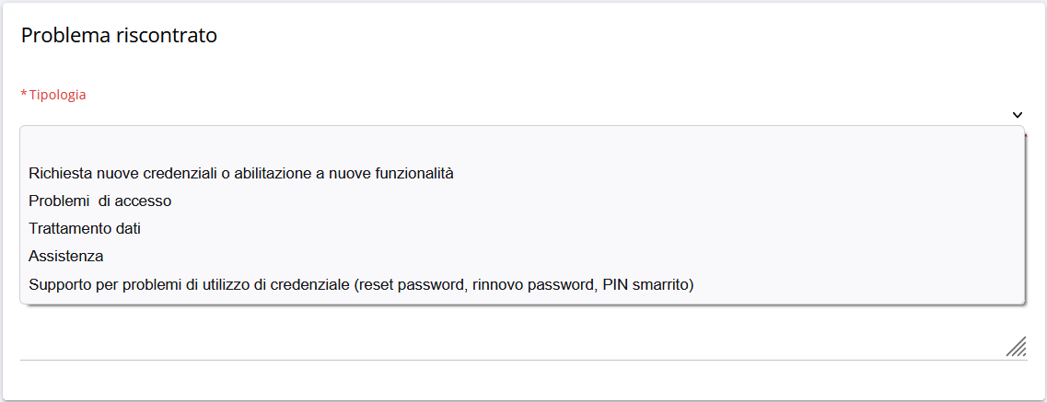


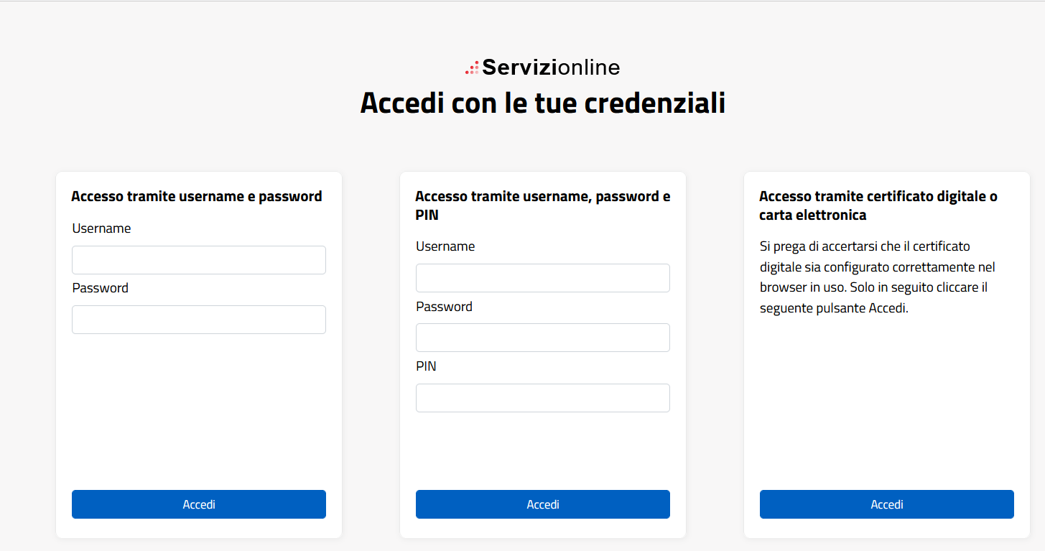
Richiesta
NON è necessario procedere all’autenticazione per le richieste relative a:
Problemi di accesso
Assistenza generica
Supporto per problemi di utilizzo delle credenziali
E’ obbligatorio autenticarsi per le seguenti tipologie di richiesta:
Richiesta nuove credenziali e abilitazione nuove funzionalità
Trattamento dati
Autenticazione tramite credenziali o Certificato
Abcdefg
123xxxyy

Slide 4
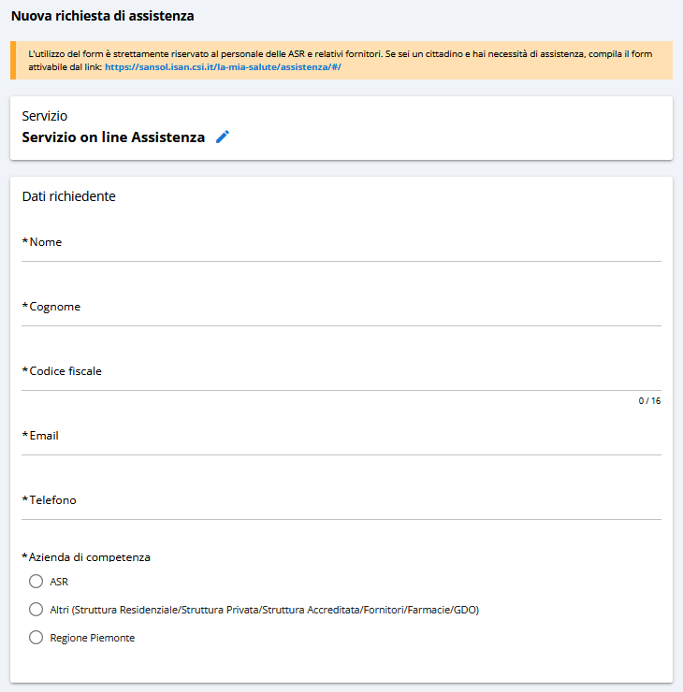
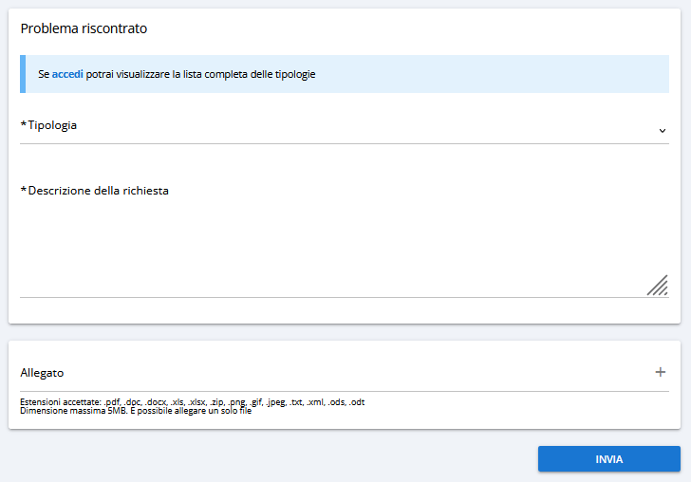
FORM (1 di 2)
Procedere alla compilazione della maschera in ogni sua parte.
Tutti i campi sono OBBLIGATORI; è FACOLTATIVO il solo l’inserimento di un allegato (videata di errore, documento word, documento excel, file pdf) ad integrazione della richiesta.
Al termine della compilazione cliccare sul pulsante INVIA.

Slide 5
FORM (2 di 2)
Indicare Cartella, Report e Problema riscontrato
La Descrizione della richiesta è un testo libero. In questo spazio è possibile specificare la cartella di PADDI ed eventuale/eventuali report oggetto di richiesta nonché il problema riscontrato.

Slide 6
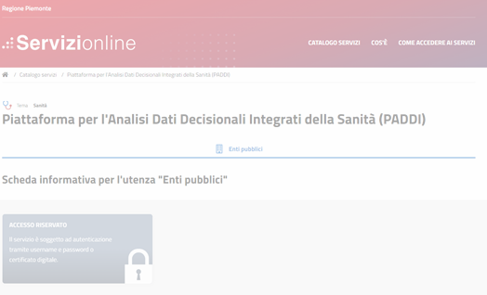
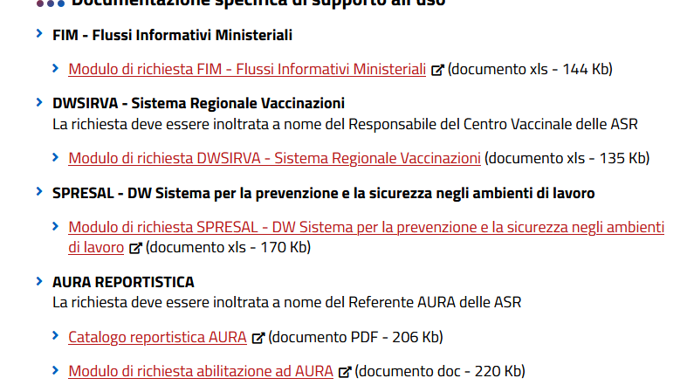
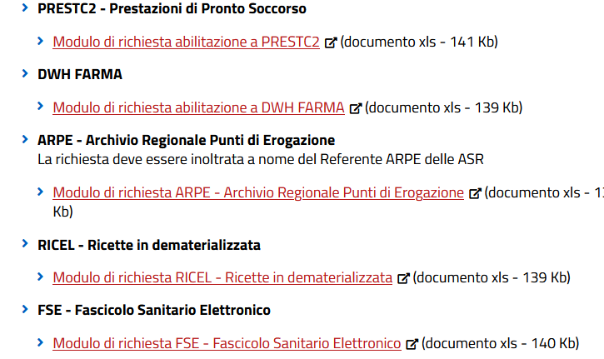
Come richiedere l’abilitazione a PADDI
Per richiedere l’abilitazione a PADDI è necessario compilare, in ogni sua parte, il modulo disponibile al seguente link: https://servizi.regione.piemonte.it/catalogo/piattaforma-per-lanalisi-dati-decisionali-integrati-della-sanita-paddi
Risulta pubblicato un modulo per ciascuna tematica rappresentata su PADDI
N.B.: Si ricorda che NON è consentito l’utilizzo di caselle di posta di gruppo. L’email indicata deve corrispondere alla casella di posta personale (Aziendale).

Slide 7
E-mail utente
Se NON si è ancora in possesso di un’utenza per l’accesso a Sistema Piemonte: login e password verranno inviate all’indirizzo e-mail indicato nel modulo di richiesta.
Si ricorda che NON è consentito l’utilizzo di caselle di posta di gruppo. L’email indicata deve corrispondere alla casella di posta personale (Aziendale).

Slide 8
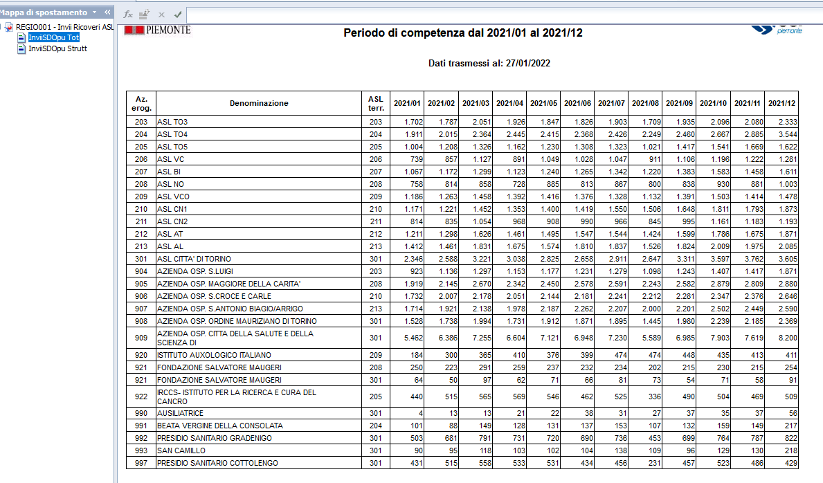
Richieste inerenti ai report
Per richiedere assistenza sui report è opportuno indicare, nella sezione di dettaglio (Descrizione della richiesta), le seguenti informazioni:
Nome della cartella PADDI
Nome del report
Esigenza
  Aggiunta informazioni: dettaglio delle informazioni aggiuntive
  Correzione anomalia: dettaglio dell’anomalia riscontrata sul dato
  Estrazione puntuale
  …

Slide 9
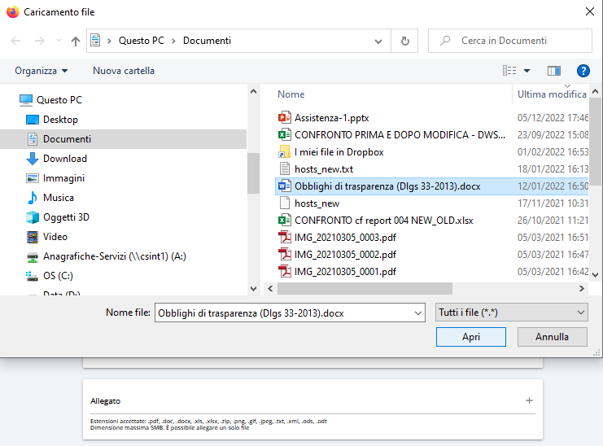
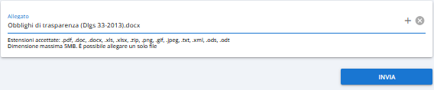
Allegare file
Pulsante per allegare file
Qualora si rendesse utile/necessario allegare un file alla richiesta di assistenza, sarà sufficiente cliccare sul pulsante + nella sezione allegato.
Si aprirà la finestra di Caricamento file.
Selezionare il file da allegare e confermare con il pulsante Apri.
Selezionare file da allegare

Slide 10
Assistenza:
https://assistenzasalute.csi.it/#/assistenza/PADDISAN

